Slide 1
MAGYAR REFORMÁTUS SZÓRVÁNYÉPÍTÉS A KÁRPÁT MEDENCÉN TÚL
Csákvár – 2017.07.15.
Nyugat-Európai Magyar Református Lelkigondozói Szolgálat

Slide 2
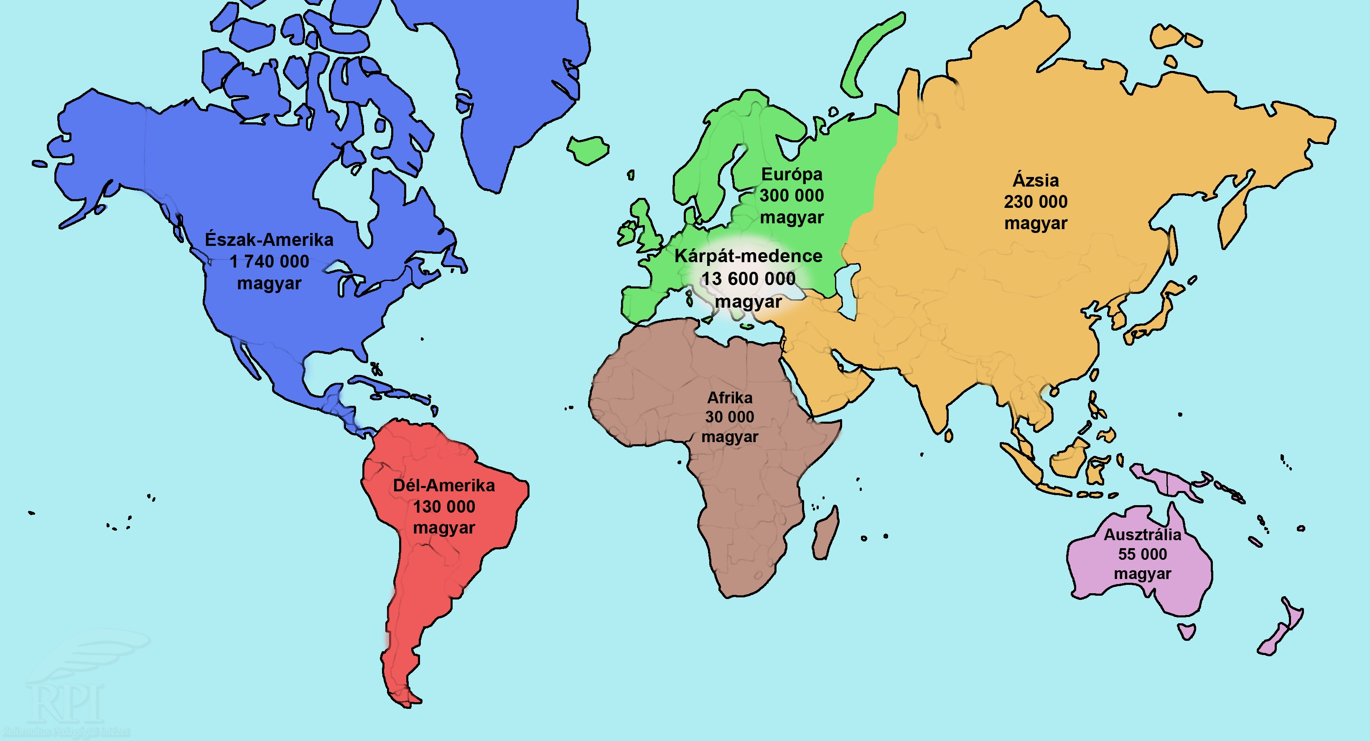
I. BIBLIAI-IGEI KIINDULÁS
„Jakab, Istennek és az Úr Jézus Krisztusnak szolgája, üdvözletét küldi a szórványban élő tizenkét törzsnek.” (Jak 1,1)
Szórványhelyzet bibliai, teológiai értelme. A 12 törzs itt nem Izráel népét, hanem a keresztyén gyülekezeteket jelenti, szerte a világon.
Isten népének alaphelyzete, szétszóratás, kisebbség, időlegesség (Zsid 13,14). Ezen a világon!
Ezt a mi identitásunk: református, magyar református – csak fokozza. Istentől kaptuk.
KER 30% = 2milliárd,
REF = 2 millió
Világ magyarsága = 15 millió,
ebből református = 4 millió

Slide 3

II. BIBLIAI-IGEI BUZDÍTÁS
1. Bízunk az Úr Jézus Krisztusban!
2. Őt szolgáljuk! (JK szolgája)
= Mindent megteszünk!
= Áldást Őtőle várjuk!
= Tevékeny, szolgáló, cselekvő élet
3. Mindenekelőtt egymásra figyelünk, egymást támogatjuk, erősítjük (Üdvözletét küldi)
= hit, hitvallás és identitás-hűség
= és közben szent rugalmasság a JK közös ügyéért
= egymásért
4. Tele vagyunk örömmel és reménységgel (Zsid 13,8; Fil 4,4-6)

Slide 4

III. AKTUÁLIS KÉRDÉSEK ÉS PROBLÉMÁK
A REFORMÁCIÓ 500. ÉVÉBEN
1. Alapkérdés:
SZÓRVÁNYÉPÍTÉS a Kárpát-medencén túl (Cselekedetek 1,8) = európai = világméretekben (Csel 1,8)
Szórvány: magyar = mref, mprot, mker szórvány
2. Alaphelyzet:
Nagy földrajzi távolságok
Gazdasági behatároltság
Múlt adottsága: identitás, „magyar református keresztyén” örökségünk Európában és a világban
3. Jelen nehézségei:
Megmaradás, építkezés, újonnan érkezettek feltérképezése, lelkészhiány kérdése, anyagi fedezet
4. Jövő lehetőségei, feladatai?
Konkrétabb kapcsolódás az anyaországhoz

Slide 5
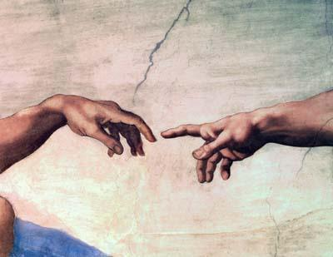
IV. MEGOLDÁSI JAVASLATOK
1. Mit teszünk most?
Helyi hűséges szolgálat NYEMRLSZ = Köszönet!!!
Lelkészküldés mostani helyzete?
2. Alapvető kérdések-feladatok tisztázása
Hova indokolt az állandó lelkész, = hová csak eseti alkalmakra
Nagyobb városok, adatok, mozgások nyomon követése
Alkalmas személy megtalálása = Pásztori munka
A Generális Konventen belül ki képviseli a NYEMRLSZ-t?
3. Konkrét lehetőségek (ránk reformátusokra nézve)
Ökumenikus összefogás = Református önazonosság, ugyanakkor ökumenikus együttműködés lehetősége, = a hagyományos és neoprotestáns együttműködés kérdése
Magyar összefogás = Magyar szórványok szerte a világban
Szervezetek segítsége? NYEMRLSZ = MRE, KMGK, NYEMPGYSZ, EPMSZ = MEÖT, = RVK, CEC, EVT =Több ne!

Slide 6

V. EGY KONKRÉT LEHETŐSÉG
A mostani gyakorlaton túl VÁRHATÓ KORMÁNYZATI TÁMOGATÁS
Tizenkét lelkipásztori hely
nyugat-európai finanszírozása
három évig,
utána eredmények megvizsgálása alapján továbblépés,
más személlyel, vagy a bevált személy megerősítésével,
támogatás csökkentésével
Rezsit, lakást helyben kell megoldani
A lelkipásztor a kirendelését itthonról kapja

